Slide 1
As especificidades da Documentação Audiovisual
CBD0268
Profa. Vânia Lima
2014

Slide 2
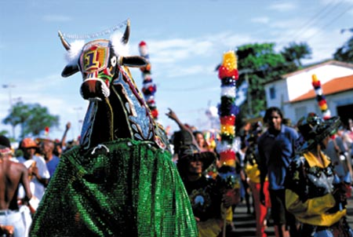
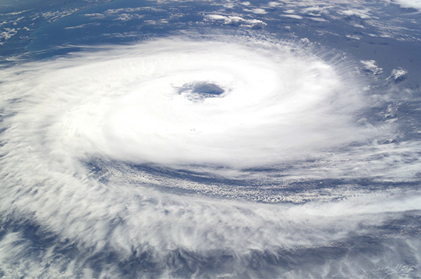
Presença da imagem
Na Cultura
Bumba Meu Boi
Na Ciência
Furacão Katrina

Slide 3
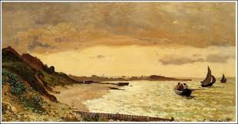
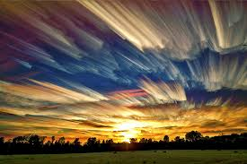
A fotografia substitui a pintura como forma de representação dos acontecimento, pessoas e lugares.
Claude Monet
Matt Molloy

Slide 4
Consumo da Imagem
É diário e está em constante crescimento;
Demanda especializada e diversificada;
Nos mais diferentes suportes;
Exige o desenvolvimento de critérios de organização;
Elaboração de sistemas de recuperação complexos e eficazes;
Análise documentária completa e com alto grau de qualidade.

Slide 5
Documento audiovisual
“Uma obra audiovisual é uma obra que apela ao mesmo tempo ao ouvido e à visão e consiste numa série de imagens relacionadas e sons acompanhantes registrada em material apropriado.”
(EDMONDSON)

Slide 6
Documentos audiovisuais
“Gravações visuais, com ou sem banda de som [soundtrack] e gravações sonoras, independente do suporte [base física] e processo de gravação usado, como filmes, diafilmes (sequência de fotografias positivas dispostas em um filme para projeção), microfilmes, diapositivos, fitas magnéticas, fitas de vídeo, videodiscos, discos ópticos legíveis por laser. Planejados para recepção pública, quer através de televisão, ou por meio de projeção em tela, ou por quaisquer outros meios.”
(EDMONDSON)

Slide 7
Documentos audiovisuais
Imagens em movimento, quer em filmes vídeos ou eletrônicas (digitais, virtuais).
Apresentações de diapositivos (slides).
Registros sonoros em vários formatos (Discos, Fitas, CDs).
Transmissões de Rádio e Televisão.
Fotografias e gráficos.
Vídeogames
CD-ROM multimídia.
Qualquer coisa projetada numa tela.
Identificado como documentos “especiais”.

Slide 8
Questionamentos
Como selecioná-los ?
Como tratá-los?
Como imaginar a utilização que será feita deles?
Qual é o usuário destes documentos e como ele os procura?

Slide 9
Biblioteconomia
Arquivologia
Museologia
Documentação
Audiovisual

Slide 10
Gênero documental
Configuração que assume um documento de acordo com o sistema de signos utilizado na comunicação de seu conteúdo.
Exemplos de gênero em filmes:
- documentário
- western
- ficção
- chanchada
- drama
- comédia
- suspense

Slide 11
Suportes e Formatos
Variedade imensa devido a evolução dos materiais que os constituem. Os filmes por exemplo podem ser de: nitrato, acetato e poliéster.
Mesmo suporte ➔ Diferentes formatos
Problemas para o acondicionamento, guarda, acesso e acarretando custos.
Exemplos: Fitas de vídeo Beta e VHS;
Filmes: super 8, 16mm e 35mm; DVD; Blue-ray
Fotos nos mais diversos tamanhos ;
Discos: Vinil e CD

Slide 12
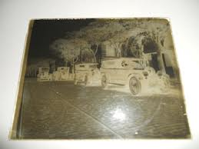
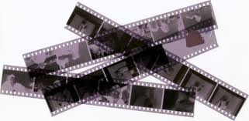
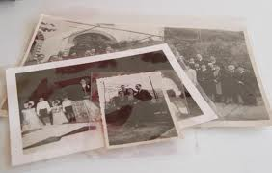
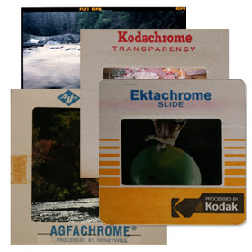
Preservação
Material frágil sujeito à degradação física e química, frequentemente copiados para suportes diferentes.
negativo de vidro negativo de segunda geração em poliéster
➔
ampliação em papel um diapositivo (slide)

Slide 13
Problemas para análise da imagem
Transparência
Transcodificação
Informações técnicas
Interpretação
Descrição
Falta de uma terminologia comum
Falta de uma clara identidade profissional.
Falta de padrões formais de formação e cursos para praticantes.
Rápida mudança tecnológica.

Slide 14
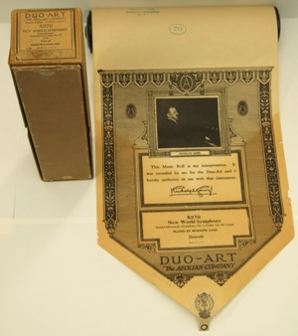
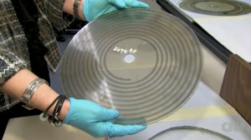
Documentos sonoros
Registram sons em duas grandes categorias de suportes:
o meio magnético (fita rolo, fita cassete)
o disco (Vinil, CD).
Existem outros documentos sonoros que hoje são considerados objetos de museu
discos gravados em vidro ou rolos recobertos com cera ou fitas perfuradas para pianos mecânicos .

Slide 15
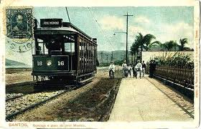
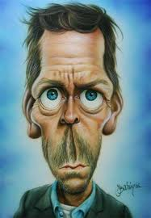
Documentos visuais ou iconográficos
Representam imagens fixas, destacando-se neste conjunto:
as fotografias,
os diapositivos (slides)
as gravuras,
desenhos,
desenhos técnicos (projetos de arquitetura),
pinturas,
caricaturas,
cartões postais,
pôsteres.

Slide 16
Documentos cinematográficos
São aqueles que associam imagens e sons, pressupondo-se que a imagem, pela sua sucessão, crie a ilusão do movimento. Incluem-se aqui:
filmes
vídeos e digitais, com respectivos formatos, ou bitolas, e sistemas de cor.

Slide 17
Documentos multimídia
Associam imagens, sons, textos e outros códigos, distinguindo-se pelo seu acesso através do computador. Ex. CD-Rom
Documentos virtuais
Imagens fixas, imagens em movimento, com áudio ou não, que se encontram disponibilizados em Sites na Web.

Slide 18
Informação
Gênero de documentos
Suportes
Sonora
Sonoros
Fitas, Discos, CDs
Iconográfica
Iconográficos
Fotografias, Slides, Desenhos
Cinematográfica
Cinematográficos
Filmes, Vídeos
Multimídia
Virtual
Multimídia
Sites
CD-Roms
Bytes ?

Slide 19
Função do documento audiovisual
Testemunho: provam que as atividades das instituições aconteceram de determinada maneira, podem ser:
imagens, no caso de agência de publicidade,
matrizes de discos, para uma gravadora
ou então o registro em vídeo, de pronunciamentos de um dirigente da instituição.

Slide 20
Preservação para Acesso
Apresentam enormes desafios :
tanto em termos de preservação do suporte (frágil);
quanto de preservação dos equipamentos necessários para ter acesso ao conteúdo dos documentos.

Slide 21
Armazenamento
se justifica quando estes documentos são disponibilizados no que os diferencia, naquilo em que são insubstituíveis, a saber, sua dimensão sonora, iconográfica ou cinematográfica, isto é,
se justifica a guarda e o tratamento, de documentos audiovisuais em função da especificidade da imagem e/ou do som.

Slide 22
Tratamento da Documentação audiovisual
=
Forma (Como a coisa foi dita e/ou mostrada,
em termos de som e/ou imagem)
+
Conteúdo informacional (O que foi dito e/ou
mostrado)

Slide 23
Tratamento do documento audiovisual deve levar em consideração a dicotomia que pode ocorrer entre o conteúdo informacional dos documentos e sua forma expressiva.
- Estudo gravado (suporte sonoro) sobre o plantio da soja sem a voz de um agricultor, mas somente economistas e políticos.
- Documentário sobre as baleias que não mostra as baleias, somente o dorso ou o esguicho.
Importante: o conteúdo não corresponde forçosamente ao som e/ou imagem.

Slide 24
Recuperação da Imagem
O usuário tem uma consciência incompleta da imagem procurada.
A seleção da imagem final ➔ comparação entre imagens e não entre a imagem idealizada e as imagens propostas.
Outras variáveis podem influir na escolha além do conteúdo informacional.

Slide 25
O referente
Devemos ouvir e/ou enxergar o que o documento contém. ➔ consciência do referente.
Exemplo: leitura de um texto técnico
O documento audiovisual também é uma representação de um referente produzido a partir de decisões relacionadas a um código.
Exemplo: a fotografia da igreja matriz é a representação da igreja e não a própria igreja.

Slide 26
Dois níveis de análise
por um lado a ouvir e ver o conteúdo dos documentos audiovisuais,
e por outro lado de perceber o significado do conjunto (ou seja, o seu tema).
Importante: uma análise do documento deve permanecer muito próxima do som e da imagem, a outra se afasta para um nível mais abstrato.

Slide 27
Fluxo
Representação
Registro
Recuperação

Slide 28
Uso
Direitos dos autores dos documentos e das pessoas gravadas, fotografadas ou filmadas;
Aspectos éticos envolvidos na utilização de sons e/ou imagens que ilustram conceitos reprovados pela sociedade.

Slide 29
Arquivos audiovisuais (origem)
Instituições diferentes: bibliotecas, arquivos, museus, centros de documentação
Trabalho é interpretado do ponto de vista da formação do profissional encarregado: bibliotecário, museólogo, arquivista, cineasta, radialista, jornalista, etc.
A partir dos anos 30 surgem federações internacionais para representar os respectivos medias.

Slide 30
Início do século XX →questão da durabilidade versus valor.
II Guerra → desenvolvimento das rádios, criou gêneros completamente novos de material de potencial preservação.
Anos 50 → popularização da televisão fez o mesmo com as imagens em movimento.
➔Mudanças nos formatos de gravação reforçaram as preocupações crescentes com a acessibilidade futura.

Slide 31
Bibliotecas, Arquivos e Museus
Pontos em comum:
construção e administração de coleções;
conservação dos materiais dessas coleções;
fornecimento de acesso aos usuários.
coleções nos mais diferentes suportes e formatos.

Slide 32
As 3 Marias (SMIT)
Nas Bibliotecas, Museus e Arquivos
O tratamento dos Documentos audiovisuais está associado à 3 profissões diferentes.
Cristalizam-se lógicas diferentes de tratamento e, pior, não estabelecem suficiente diálogo entre si.

Slide 33
Consequências
Dispersão bibliográfica
Dispersão terminológica
Dispersão de recursos informacionais
Baixa preocupação com a normalização

Slide 34
Bibliotecas
Antes: repositório do livro impresso
Hoje: fornecedoras de informação em todos os formatos.
Função: informar, persuadir, entreter.
Cada coleção é única em caráter
Refletem a sua clientela, responsabilidades e políticas administrativas.
Prevêem o controle e acesso através de campos de informação significantes (autor, título, assunto, editor, data de publicação)

Slide 35
Arquivos
Material inédito (documentos acumulados decorrentes da atividade social e organizacional, que foram julgados de valor contínuo)
Contexto (seleção, administração e acesso ao ma)
Fundos arquivísticos (desenvolvidos e administrados de acordo com os conceitos da ligação do seu criador com a atividade e outros documentos relacionados)
uma série de correspondência pode ser parte de um fundo particular ou criado por um agente de governo em uma circunstância ou momento particular; é uma informação essencial para o entendimento do documento.

Slide 36
Museus
Lidam com objetos mais do que documentos ou publicações.
Colecionam, pesquisam, documentam, exibem.
Conservação é uma atividade central.
Com propósitos educacionais em condições ambientais controladas.
Uso crescente da tecnologia audiovisual.

Slide 37
Arquivos audiovisuais
Envolvem aspectos das 3 instituições
Material “publicado” ou “inédito”- a distinção nem sempre é óbvia ou importante; mas o conceito de um “original” (um negativo de filme ou um máster de gravação) é significativo.
As atividades de descrição, catalogação e controle de inventário também são essenciais.
Conceitualmente é impossível separar a tecnologia do seu produto.
Com múltiplos modos de acesso e com distinções que surgem da natureza dos suportes

Slide 38
Arquivo audiovisual
Organização, ou departamento de uma organização, com objetivo de colecionar, administrar, preservar e prover acesso a um conjunto de documentos audiovisuais e ao patrimônio audiovisual.
Importante: o termo arquivo traz subjacente a intenção de preservar.

Slide 39
O paradigma do arquivo audiovisual
Considera a natureza de seu domínio e seus produtos como ponto de referência, da mesma maneira de que séculos atrás o caráter do livro impresso era o ponto de partida para as bibliotecas.
Não vê seu acervo apenas como informação, documento histórico, arte ou registro organizacional, mas pode vê-lo como todas estas coisas e determinar em função disso seus métodos e seus serviços.
Exemplo: um cartaz de filme tem valor num arquivo audiovisual por causa do filme. Pode ter valor bastante diferente como arte em uma galeria de arte

Slide 40
Os arquivos podem ser definidos
pelo tipo de media (filme, rádio, televisão, som);
pelo tipo documentos (áudio, visual, audiovisual);
pelo conteúdo (geral ou específico);
pelo tipo da instituição (públicos, privados, comerciais ou com fins não lucrativos)
pelo tipo de público que atendem (interno ou externo).

Slide 41
Tipologia dos Arquivos Audiovisuais
Arquivos de emissoras
Arquivos de programação (exibição)
Museus audiovisuais
Arquivos audiovisuais nacionais
Arquivos acadêmicos e universitários
Arquivos temáticos e especializados
Arquivos de estúdios

Slide 42
Arquivos de emissoras
Objetivo: fornecer um recurso ativo para apoiar a produção de programas e atividade comercial.
Serviços: informação, cópias e outros serviços de acesso para clientes internos, às vezes também disponíveis ao público.
Coleção: inventário de programas de rádio e/ou televisão selecionados e gravações de comerciais guardadas para propósitos de emissão (podem incluir material em bruto como entrevistas e/ou efeitos sonoros ou tb material associado como scripts, manuscritos ou documentação dos programas).

Slide 43
Arquivos de programação (exibição)
Objetivo: apresentação nas suas próprias telas ou salas de exibição como meio de acesso ao público.
Coleção: arquivos de filme (Cinemateca)

Slide 44
Museus audiovisuais
Objetivo: preservação e exibição com propósitos educacionais e de entretenimento.
Coleção: artefatos como máquinas fotográficas, projetores, fonógrafos, cartazes de publicidade.
Serviços: apresentação de imagens e sons num contexto de exibição pública.
Ex. Museu da Imagem e do Som

Slide 45
Arquivos audiovisuais nacionais
Objetivo: documentar, preservar e tornar publicamente acessível o todo – ou uma parte significante – do patrimônio audiovisual do país.
Característica: operam a nível nacional (papel análogo ao das bibliotecas nacionais, sendo em alguns casos departamentos destas)
Ex. Library of Congress , Biblioteca Nacional

Slide 46
Arquivos acadêmicos e universitários
Objetivo: apoio as atividades acadêmicas.
Coleção: geralmente especializada em uma determinada área.
Serviço: atendimento a alunos e docentes
Exemplo: Seção de Multimeios/ECA; Seção de Comunicação Especializada/FAU; Setor Audiovisual/FE ; Setor Audiovisual do HU

Slide 47
Arquivos temáticos e especializados
Objetivo: preservação e divulgação
Coleção: especializada em um tema ou assunto, ex. coleções de música folclórica.
Serviço: atende também a pesquisa acadêmica.

Slide 48
Arquivos de estúdios:
algumas produtoras como a industria do filme preservam sua própria produção.
Arquivos de Grandes coleções privadas
Exemplo. Getty Foundation

Slide 49
Patrimônio audiovisual
Produções que incluem imagens em movimento e/ou registros sonoros concebidos para divulgação pública:
som gravado
rádio
filme
televisão
vídeo

Slide 50
Objetos, documentos e trabalhos relacionados com os documentos audiovisuais:
literatura
scripts
fotografias
cartazes
materiais publicitários
manuscritos
artefatos como equipamento técnico ou roupas

Slide 51
Patrimônio audiovisual
Inclui tanto material de texto como materiais intermédios que se relacionam com os documentos audiovisuais.
Exemplo: scripts fazem parte do patrimônio porque pertencem a programas de rádio ou tv, ou filmes e não porque são escritos.

Slide 52
Dois desafios para a área
Diversidade de padrões internacionais para a representação descritiva dos documentos audiovisuais.
Quase inexistência(no Brasil) de guias e repertórios catálogos coletivos, bases de dados relacionados a documentos audiovisuais.

Slide 53
Exercício
https://www.youtube.com/watch?v=s8AXzFF-bgs

Slide 54
Bibliografia
SMIT, J.W. A análise da imagem: um primeiro plano. In: SMIT, J.W. (coord.). Análise documentária: a análise da síntese. 2.ed. Brasília: IBICT, 1989. p.101-113
SMIT, J.W. Documentação audiovisual. In: BELLOTTO, H.L.; LIMAS, Y.D.; SMIT, J.W (coord) Organização de arquivos. São Paulo: ECA/USP, 2000, p.67-80

